Slide 1
第三章 空间力系

Slide 2
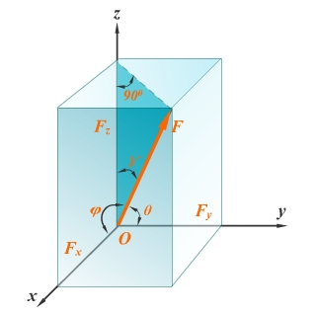
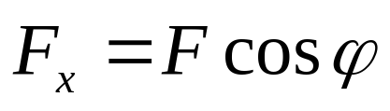
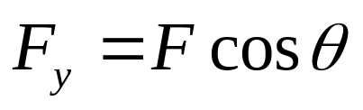
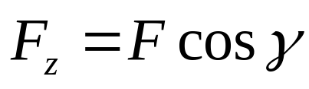
§3–1 空间汇交力系
当空间力系中各力作用线汇交于一点时，称其为空间汇交力系.
一.力在直角坐标轴上的投影
直接投影法

Slide 3
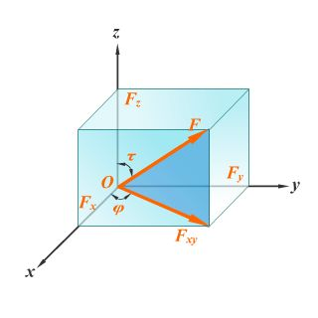
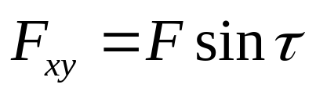
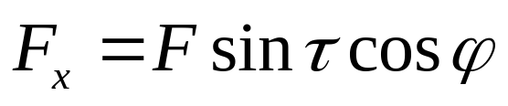
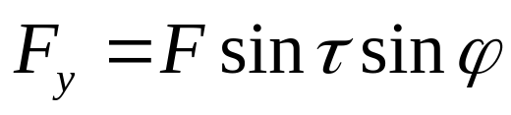
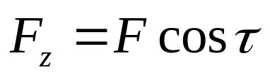
间接（二次）投影法

Slide 4
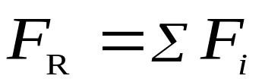



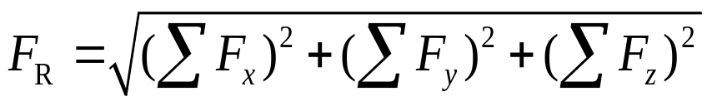
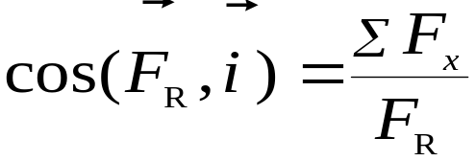
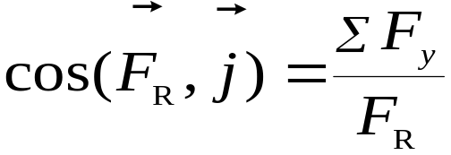
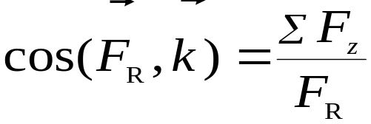
二.空间汇交力系的合力与平衡条件
空间汇交力系的合力
合矢量（力）投影定理
合力大小
方向余弦

Slide 5

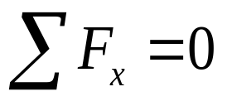
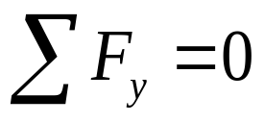
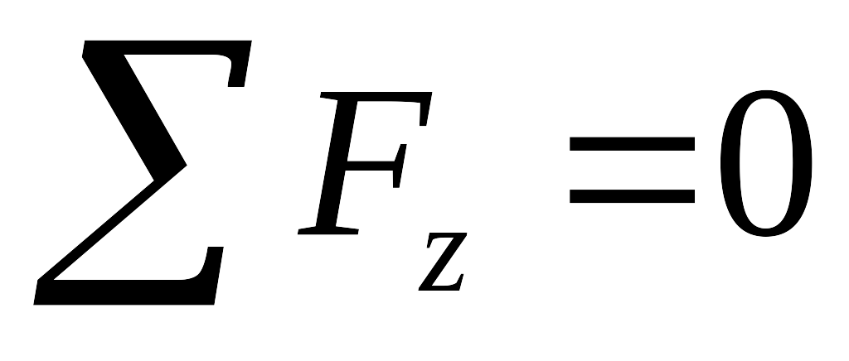
空间汇交力系的合力等于各分力的矢量和，合力的作用线通过汇交点.
空间汇交力系平衡的充分必要条件是：
该力系的合力等于零，即
--称为空间汇交力系的平衡方程
空间汇交力系平衡的充要条件：该力系中所有各力在三个坐标轴上的投影的代数和分别为零.

Slide 6
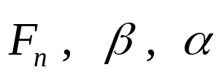

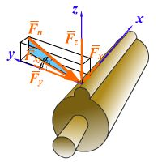
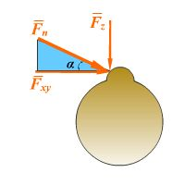
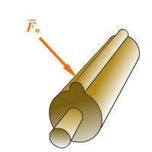
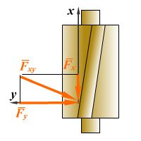
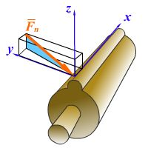
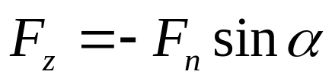
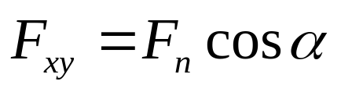
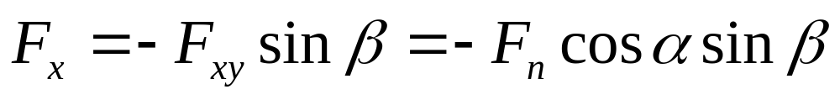
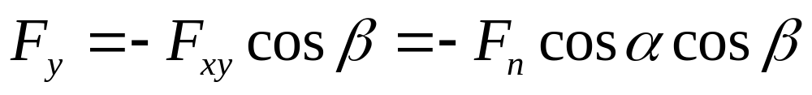
例3-1
已知：
求：力 在三个坐标轴上的投影.
解：

Slide 7
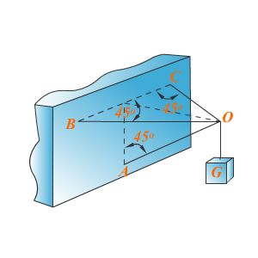
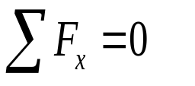
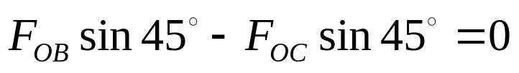

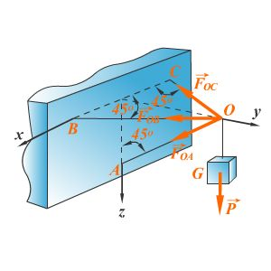
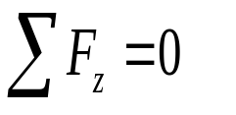
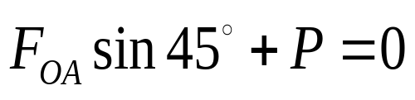


例3-2
已知：P=1000N ,各杆重不计.
求：三根杆所受力.
各杆均为二力杆，取球铰O，画
受力图。
解：
（拉）

Slide 8
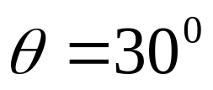
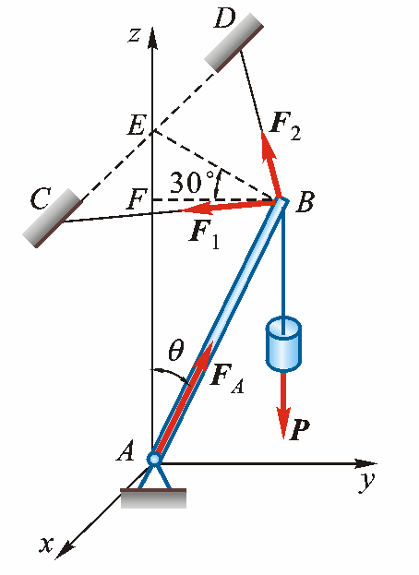
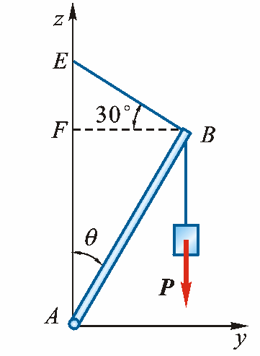
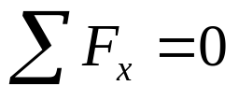
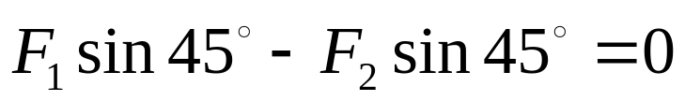
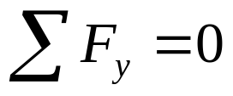

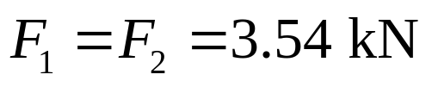
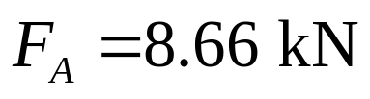
例3-3
已知：物重 P=10kN，CE=EB=DE,
求：杆受力及绳拉力.
画受力图，列平衡方程.
解：

Slide 9
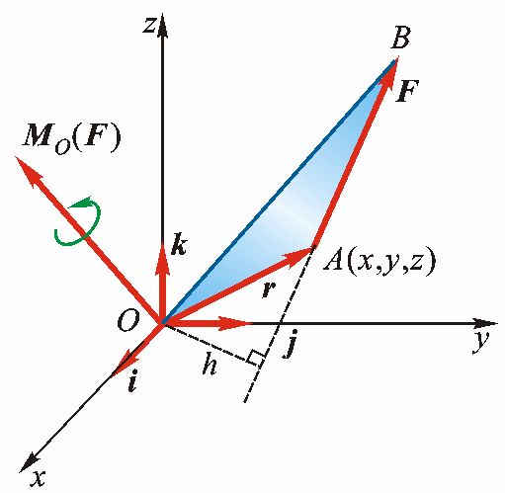

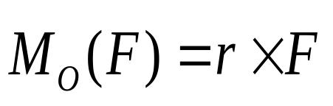
§3–2 力对点的矩和力对轴的矩
一.力对点的矩以矢量表示 ——力矩矢
三要素：
（1）大小：力 与力臂的乘积
（2）方向：转动方向
（3）作用面：力矩作用面

Slide 10
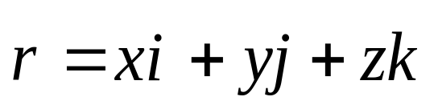
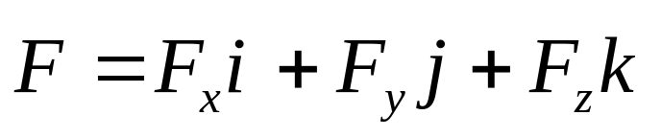
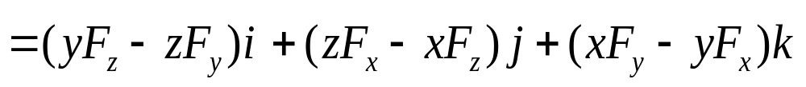

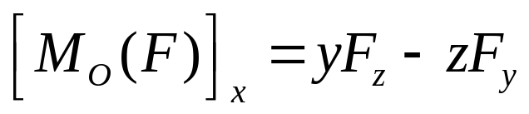
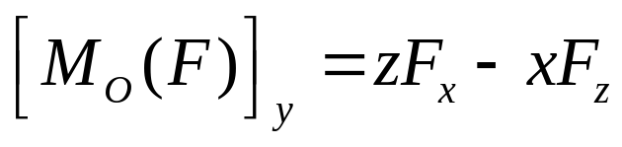
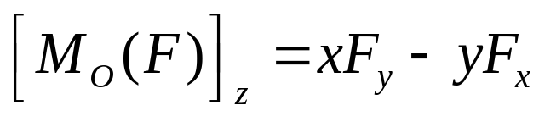
力对点 的矩在三个坐标轴上的投影为

Slide 11
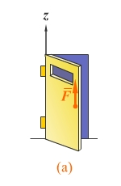





二.力对轴的矩
力与轴相交或与轴平行（力与轴在同一平面内），力对该轴的矩为零.

Slide 12





三.力对点的矩与力对过该点的轴的矩的关系

Slide 13








例3-4
已知：
求：
解：
把力 分解如图

Slide 14



§3–3 空间力偶
一.力偶矩以矢量表示——力偶矩矢
空间力偶的三要素
（1）大小：力与力偶臂的乘积；
（2）方向：转动方向；
（3）作用面：力偶作用面。

Slide 15



Slide 16



二.力偶的等效定理
实例
空间力偶的等效定理：作用在同一刚体上的两个力偶，如果其力偶矩矢相等，则它们彼此等效。

Slide 17

空间力偶可以平移到与其作用面平行的任意平面上而不改变力偶对刚体的作用效果.
只要保持力偶矩不变，力偶
可在其作用面内任意移转，且可
以同时改变力偶中力的大小与力
偶臂的长短，对刚体的作用效果
不变.
力偶矩矢是自由矢量

Slide 18





三．力偶系的合成与平衡条件
=
=
为合力偶矩矢，等于各分力偶矩矢的矢量和.

Slide 19






合力偶矩矢的大小和方向余弦
空间力偶系平衡的充分必要条件是 :合力偶矩矢等于零，即
--称为空间力偶系的平衡方程

Slide 20




例3-5
已知：在工件四个面上同时钻5个孔，每个孔所受切削力偶矩
均为80N·m.
求：工件所受合力偶矩在 轴上的投影.
解：
把力偶用力偶矩矢表示，平行移到点A.

Slide 21








例3-6
已知：两圆盘半径均为 200 mm，AB = 800 mm，圆盘面 O₁ 垂直于 z 轴，圆盘面 O₂ 垂直于 x 轴，两盘面上作用有力偶，F₁= 3 N， F₂= 5 N，构件自重不计.
求：轴承A, B处的约束力.
解：
取整体，画受力图.

Slide 22





§3–4 空间任意力系向一点的简化·主矢和主矩
一.空间任意力系向一点的简化
空间汇交力系与空间力偶系等效代替一空间任意力系

Slide 23


空间汇交力系的合力
主矢
空间力偶系的合力偶矩
主矩
由力对点的矩与力对轴的矩的关系，有

Slide 24







— 有效推进力
飞机向前飞行
— 有效升力
飞机上升
— 侧向力
飞机侧移
— 滚转力矩
飞机绕x轴滚转
— 偏航力矩
飞机转弯
— 俯仰力矩
飞机仰头

Slide 25







二．空间任意力系的简化结果分析（最后结果）
合力
过简化中心合力
合力.合力作用线距简化中心为
合力矩定理：合力对某点(轴）之矩等于各分力对同一点（轴）
之矩的矢量（代数）和.

Slide 26



合力偶
一个合力偶，此时与简化中心无关。
力螺旋
中心轴过简化中心的力螺旋

Slide 27

钻头钻孔时施加的力螺旋

Slide 28






既不平行也不垂直
力螺旋中心轴距简化中心为
平衡
平衡

Slide 29

§3–5 空间任意力系的平衡方程
一.空间任意力系的平衡方程
空间任意力系平衡的充要条件：
该力系的主矢、主矩分别为零.
空间任意力系平衡的充要条件：所有各力在三个坐标轴中每一个轴上的投影的代数和等于零，以及这些力对于每一个坐标轴的矩的代数和也等于零.

Slide 30


二.空间平行力系的平衡方程
三.空间约束类型举例

Slide 31
三.空间约束类型举例
观察物体在空间可能的六种独立的位移（沿三轴移动和绕三轴转动）中，有哪几种位移被约束所阻碍，有阻碍就有约束反力。阻碍移动的是约束力，阻碍转动的是约束力偶。

Slide 32


1、球形铰链

Slide 33




2、向心轴承，蝶铰链，滚珠(柱)轴承

Slide 34

4、止推轴承

Slide 35



5、空间固定端

Slide 36








例3-8
已知：
P=8kN,
各尺寸如图。
求：
A、B、C 处约束力
解：
研究对象：小车
列平衡方程

Slide 37










例3-9
已知：
各尺寸如图.
求：
及A、B处约束力.
解：
研究对象，曲轴.
列平衡方程

Slide 38






Slide 39




Slide 40









例3-10
已知：
各尺寸如图.
求：
(1)
（2）A、B处约束力
（3）O 处约束力

Slide 41




















解：
研究对象1：主轴及工件，受力图如图.
又：

Slide 42









研究对象2：工件受力如图,列平衡方程

Slide 43



















例3-11
已知：F、P及各尺寸
求：
杆内力
解：
研究对象，长方板，列平衡方程

Slide 44




§3–6 重 心
一.平行力系中心
平行力系合力作用点的位置仅与各平行力的大小和作
用位置有关，而与各平行力的方向无关。
合力矩定理

Slide 45









二.计算重心坐标的公式
对均质物体，均质板状物体，有
--称为重心或形心公式

Slide 46


三． 确定重心的悬挂法与称重法
悬挂法

Slide 47








称重法
则

Slide 48




Slide 49












例3-12
已知：均质等厚Z字型薄板尺寸如图所示.
求：其重心坐标
解:
厚度方向重心坐标已确定，只求重心的x, y坐标即可.
用虚线分割如图，为三个小矩形，其面积与坐标分别为
则

Slide 50






例3-13
已知：等厚均质偏心块的
求：其重心坐标.
解：
用负面积法，为三部分组成.
由对称性，有
由
得

